Slide 1

Patrón observer
Gabriel DIAZ
DARWIN NAVARRO

Slide 2
¿Qué ES EL PATRÓN OBSERVER?
El patrón de diseño Observer permite observar los cambios producidos por un objeto, de esta forma, cada cambio que afecte el estado del objeto observado lanzará una notificación a los observadores; a esto se le conoce como Publicador-Suscriptor. Observer es uno de los principales patrones de diseño utilizados en interfaces gráficas de usuario (GUI), ya que permite desacoplar al componente gráfico de la acción a realizar.

Slide 3
EJEMPLOS
Sistema de Notificación de Stock
Chat en Tiempo Real
Actualización de Interfaces de Usuario en Juegos
Monitoreo de Sensores en un Sistema IoT
Suscripción a Blogs o Canales de YouTube

Slide 4
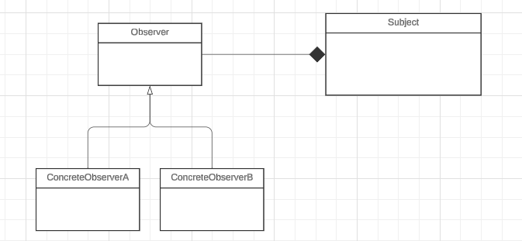

Slide 5
